Slide 1



الفصل ٩ - ٦ خطة حل المسألة
أ/ فاطمة جبران

Slide 2








أ/ فاطمة جبران

Slide 3

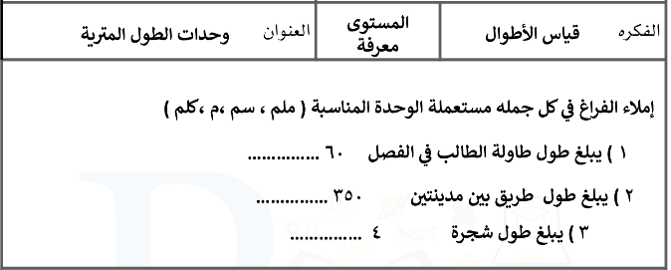
أ/ فاطمة جبران

Slide 4


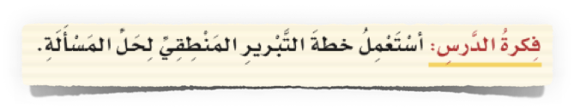
أ/ فاطمة جبران

Slide 5

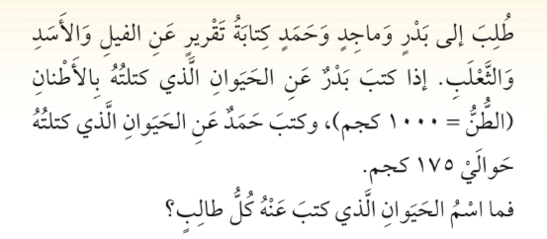
صفحة الكتاب ٣٨
أ/ فاطمة جبران

Slide 6
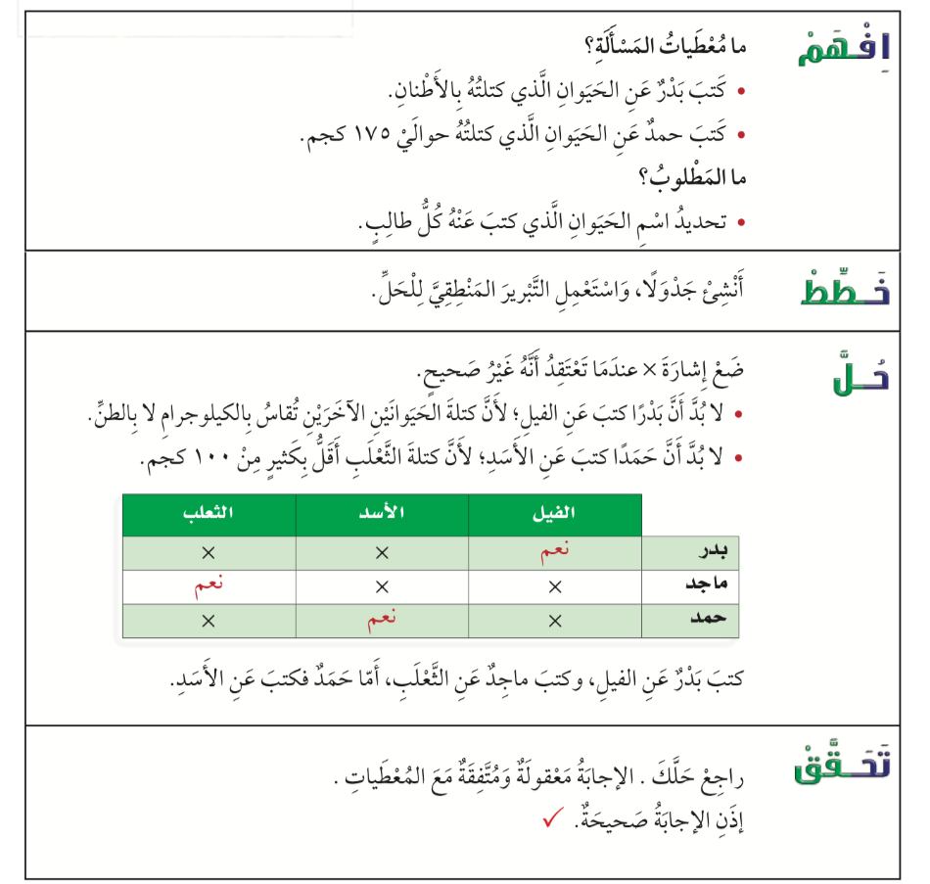
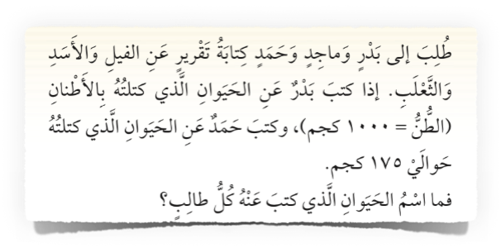
صفحة الكتاب ٣٨
أ/ فاطمة جبران

Slide 7
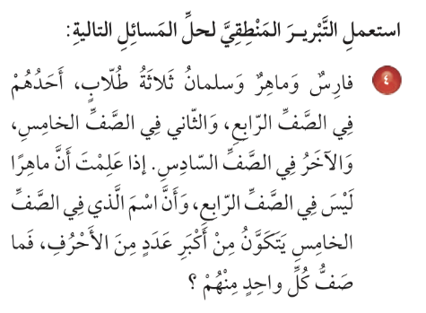

صفحة الكتاب ٣٩
🌟
🌟
🌟
أ/ فاطمة جبران

Slide 8


افهم
صفحة الكتاب ٣٩
خطط
🌟
حل
🌟
🌟
تحقق
أ/ فاطمة جبران

Slide 9
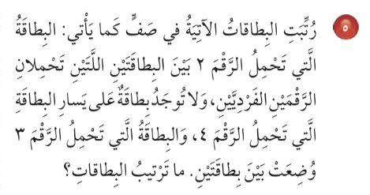
صفحة الكتاب ٣٩
🌟
🌟
🌟
أ/ فاطمة جبران

Slide 10

افهم
صفحة الكتاب ٣٩
خطط
🌟
🌟
حل
🌟
تحقق
أ/ فاطمة جبران

Slide 11

ماذاتعلمت ؟
أ/ فاطمة جبران

Slide 12






ممتع 🤩
قيم نفسك بالنسبة لفهمك للدرس
سهل 😍
سهل 😍
أ/ فاطمة جبران

Slide 13

أ/ فاطمة جبران

Slide 14
الواجب المنزلي
أ/ فاطمة جبران

